Slide 1
Trigger
이유진
(성균관대학교)

Slide 2
Data AcQuisition (DAQ)
신호를 샘플링하는 과정
현실의 물리 상태를 측정해서 디지털 신호로 바꾼다
구성요소: Sensor, Analog-to-Digital Converter, Processing and Storage element
역할: Detector에서 생성된 신호를 처리하고, 흥미로운 정보를 영구 저장소에 저장한다
신호가 너무 많아서 Trigger로 원치 않는 신호를 걸러낸다
1

Slide 3
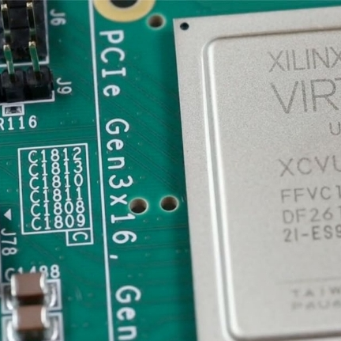
FPGA
빠르다
입력을 많이 할 수 있다
연산이 병렬로 수행된다
다시 프로그래밍할 수 있다
2

Slide 4
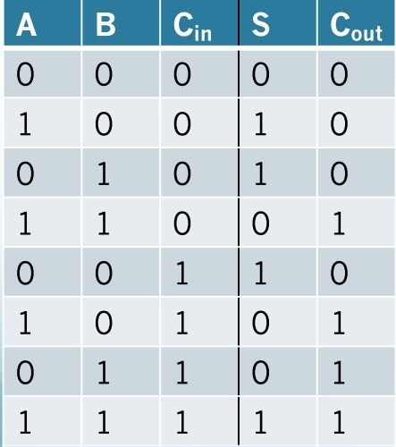
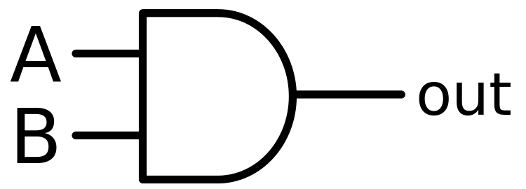
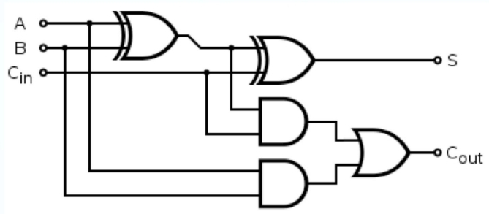
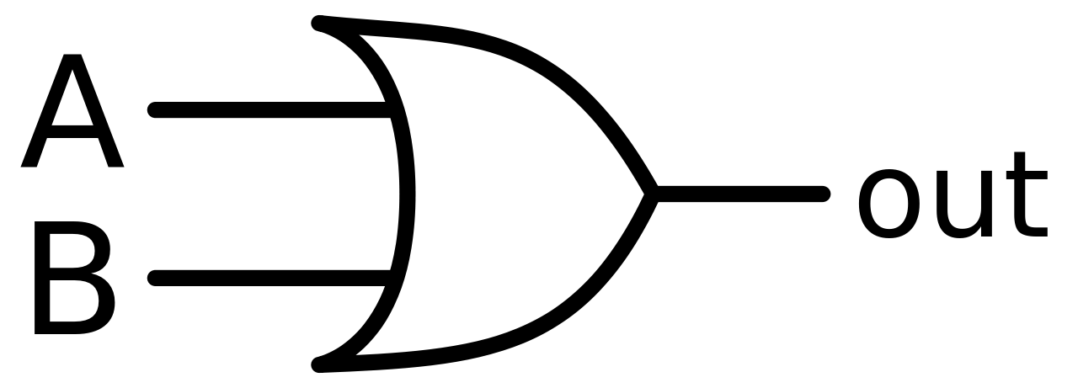
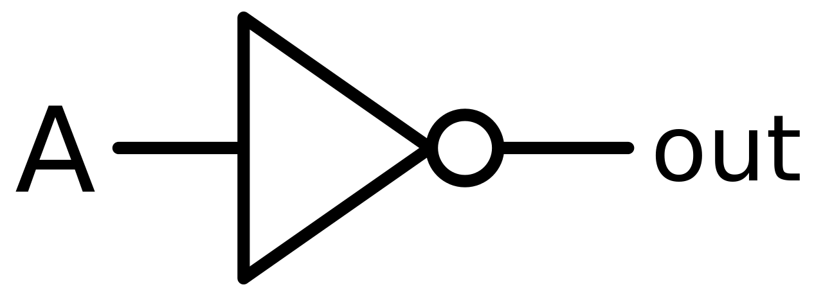
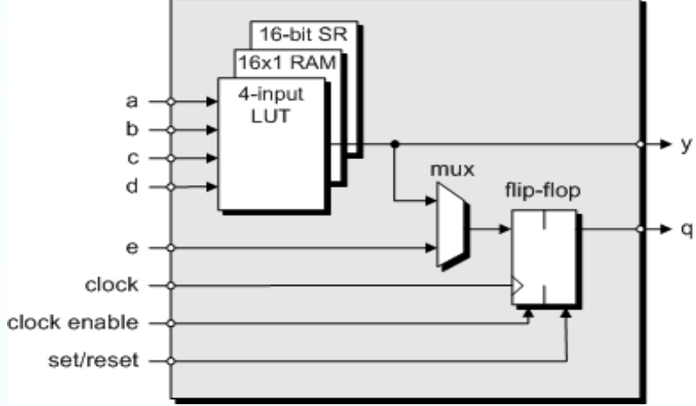
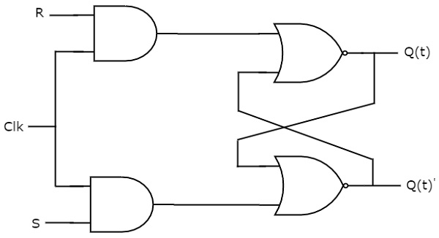
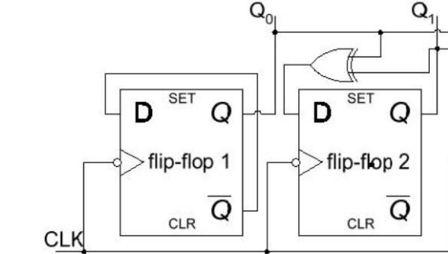
3

Slide 5
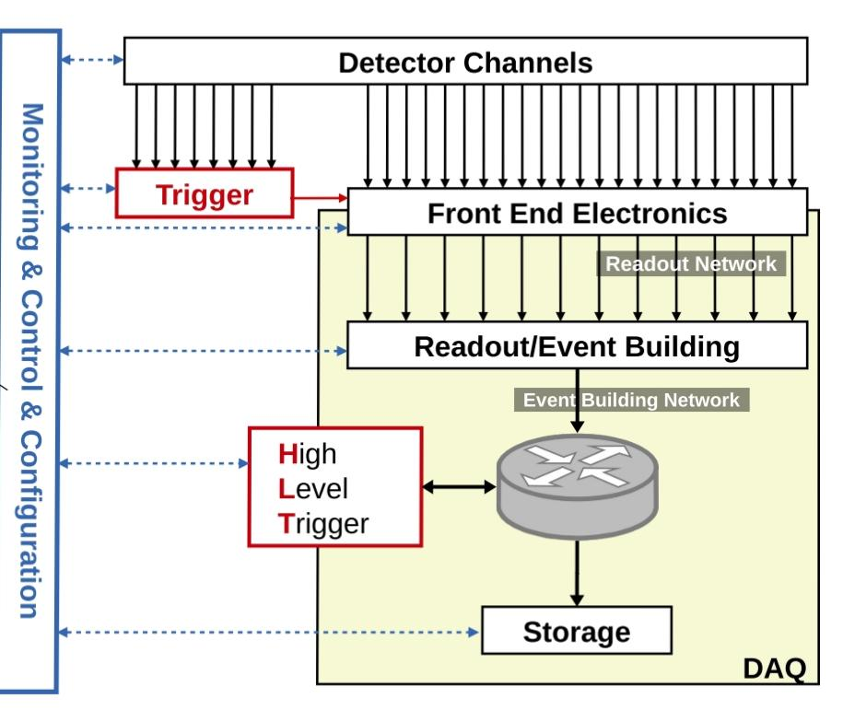
Trigger and Data AcQuisition
4

Slide 6
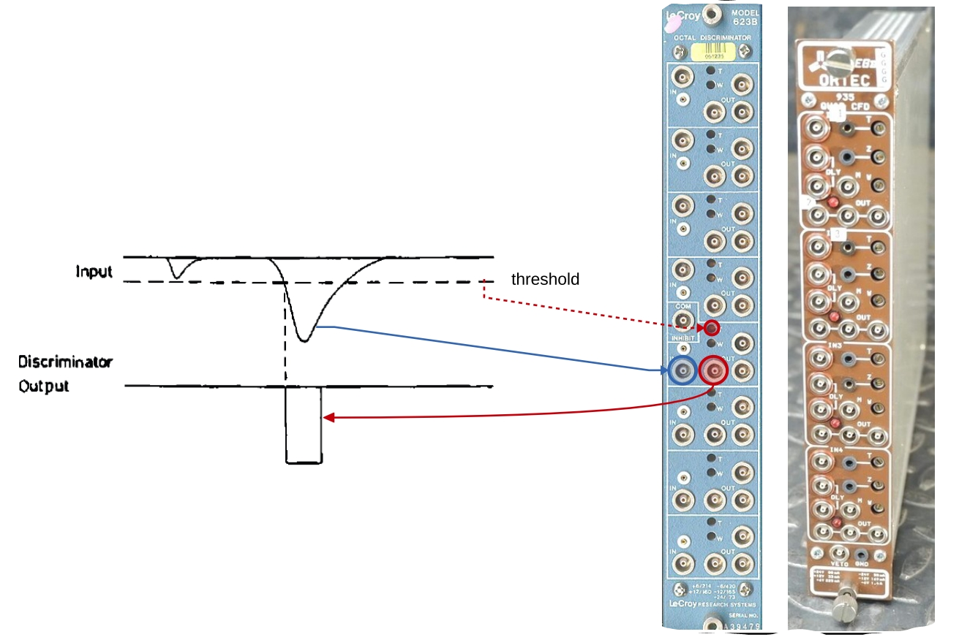
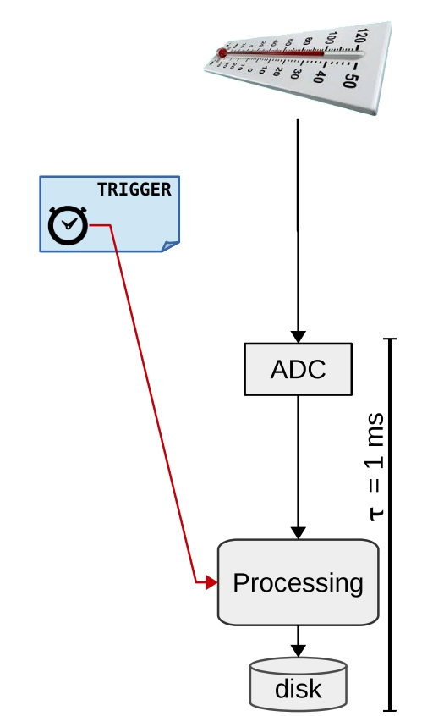
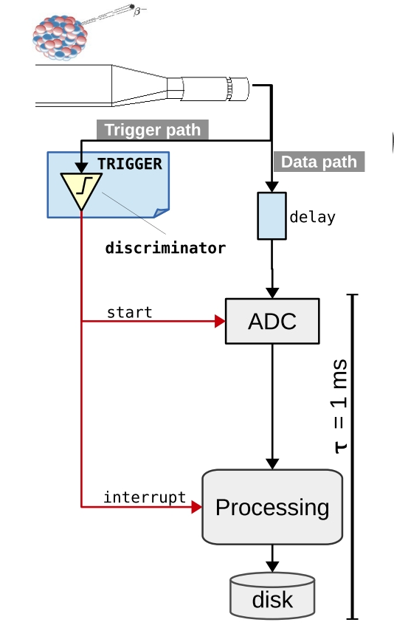

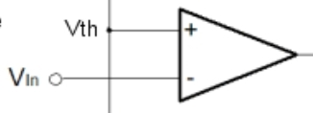
5

Slide 7
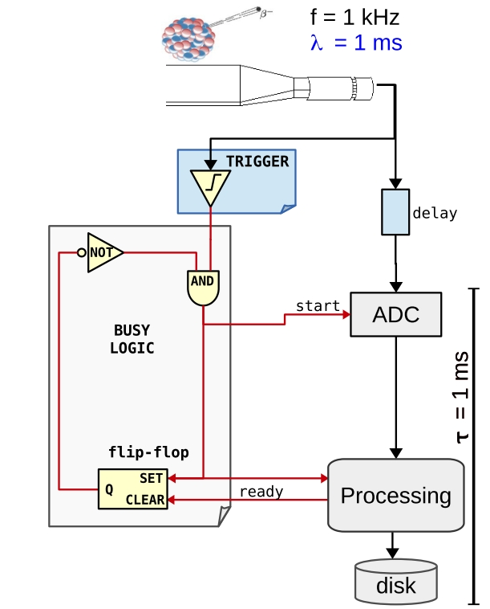
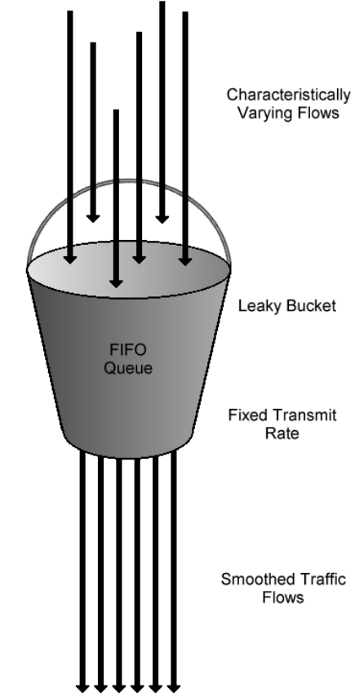
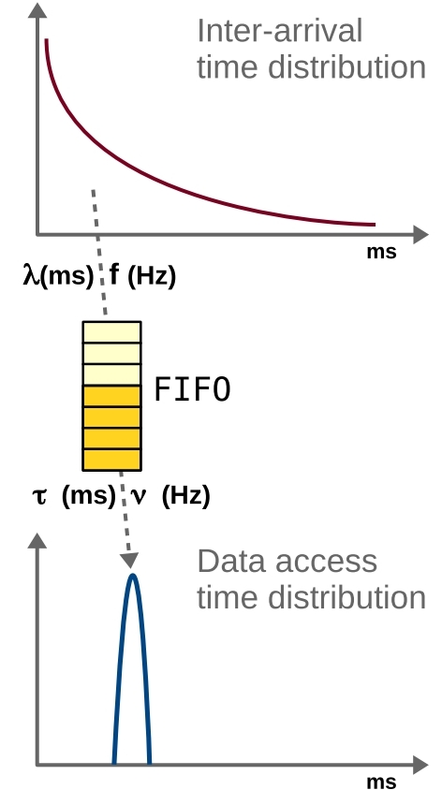
Dead Time
6

Slide 8
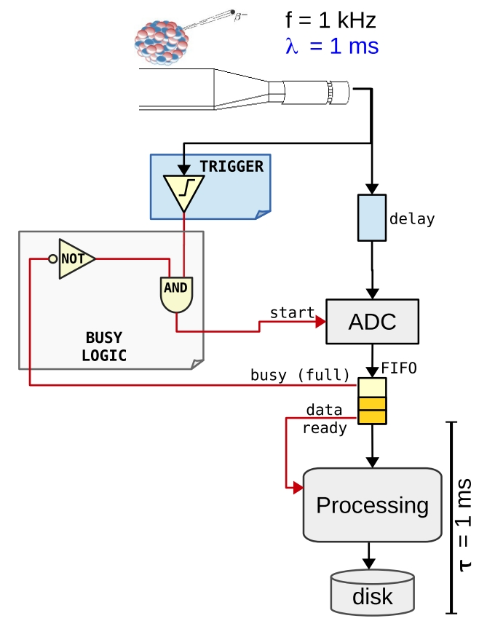
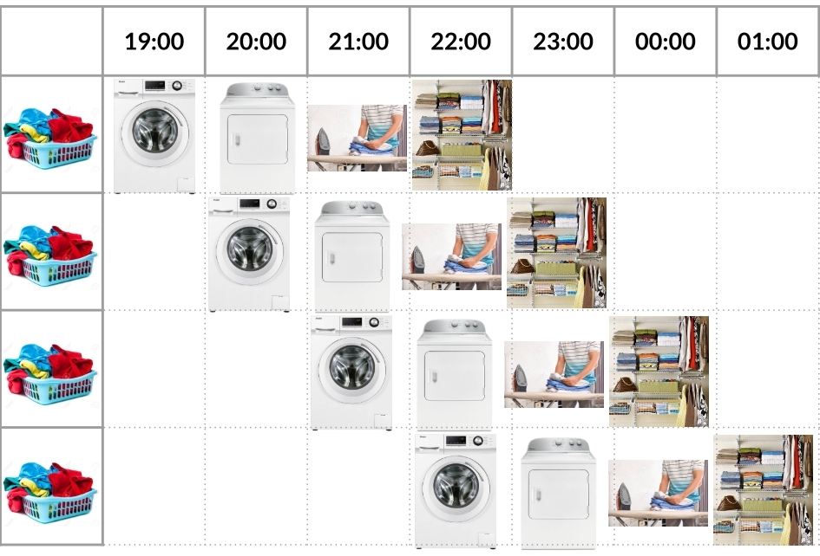
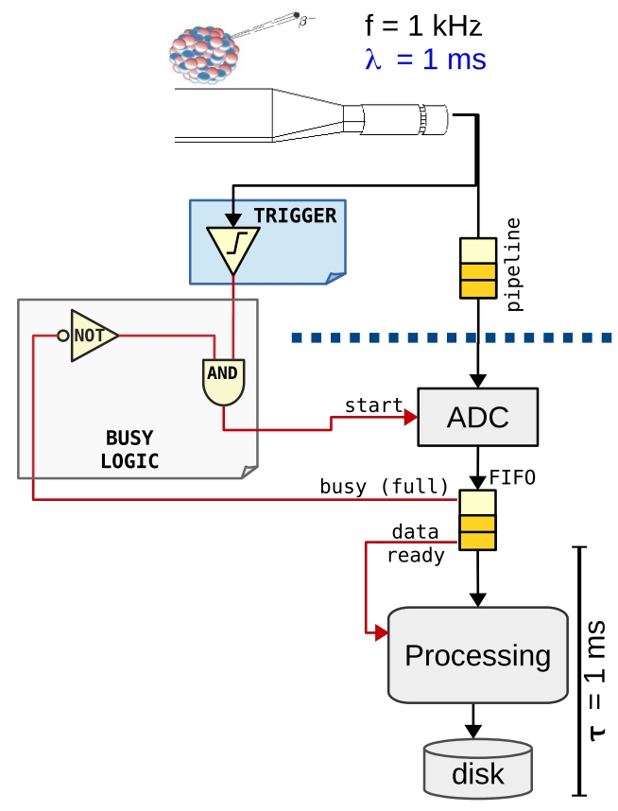
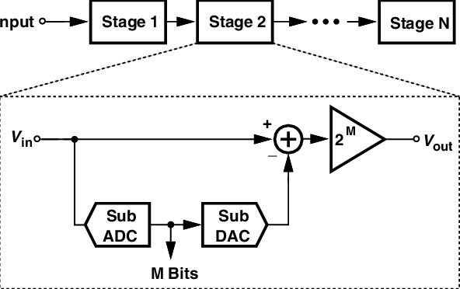
I
7

Slide 9
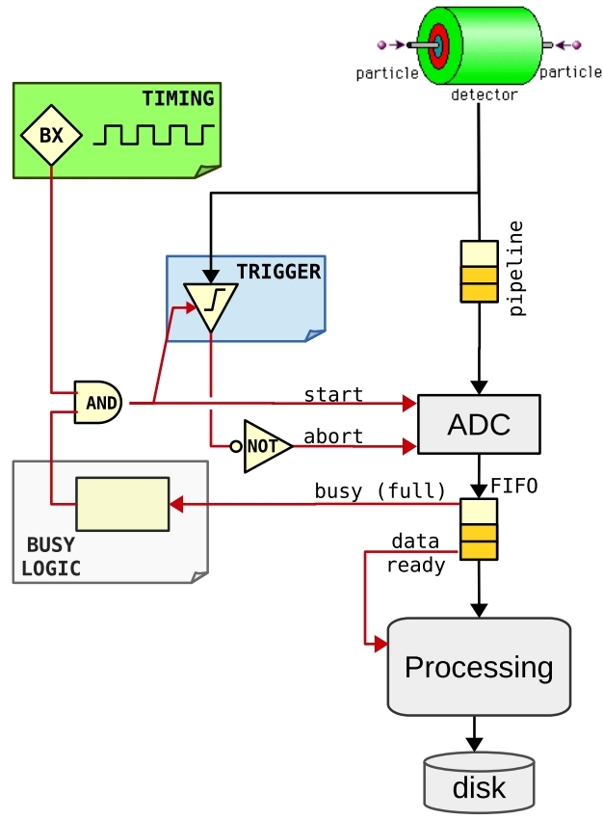
8

